Slide 1
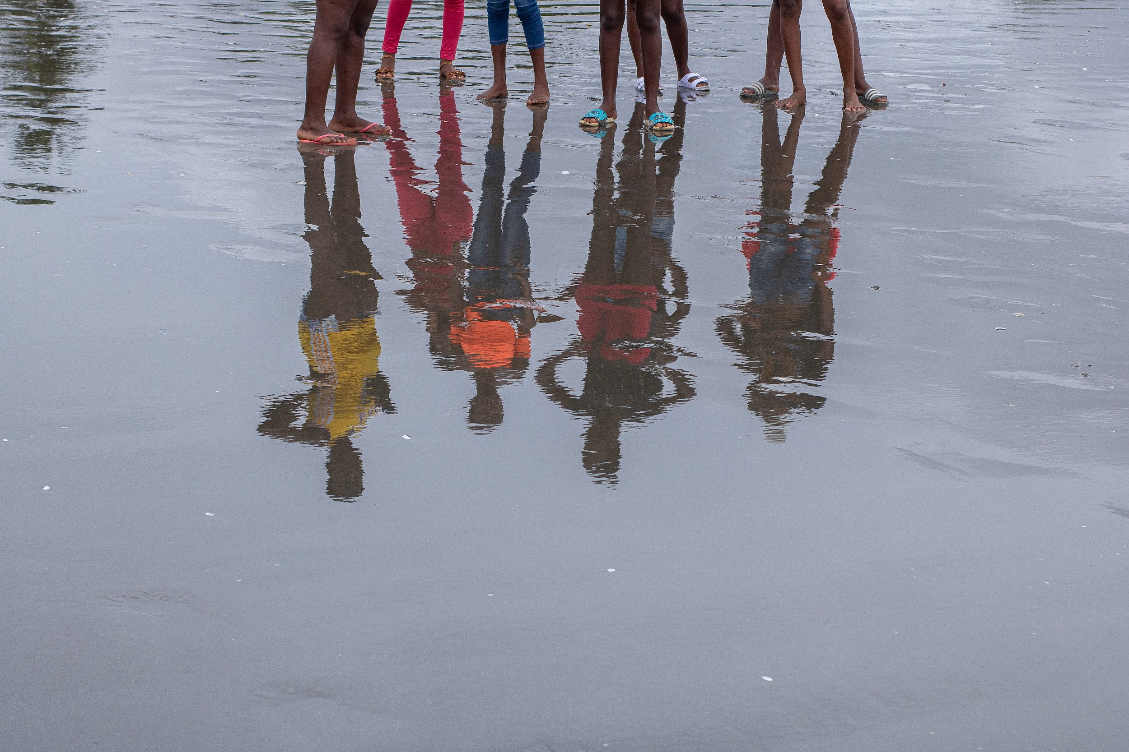
Pensemos en todas las veces que nosotras o nuestras familias han tenido que migrar o desplazarse forzosamente

Slide 2
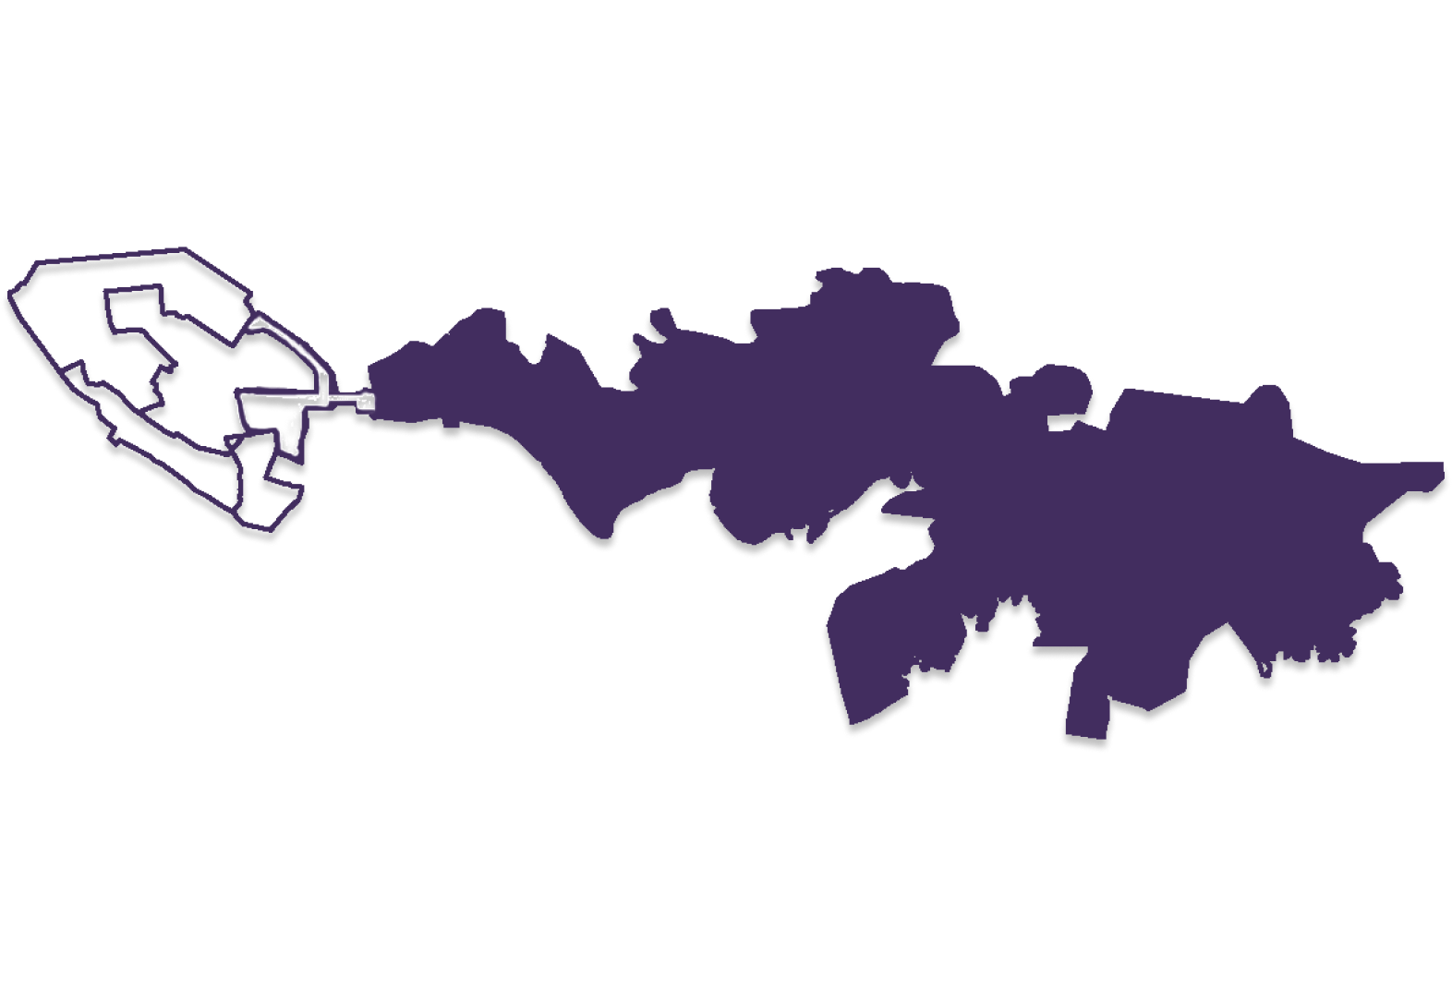
Buenaventura,
localidad 2
PROBLEMÁTICAS
Conflicto armado
Inseguridad
POBLACIÓN TOTAL: 315.743
POBLACIÓN RURAL: 72.668
POBLACIÓN URBANA: 243.075
POBLACIÓN MIGRANTE: 4.300
Mínimos básicos no garantizados
Estigmatización

Slide 3
Frente a este contexto, entidades, nacionales, locales y organismos de cooperación internacional han intentado brindar acompañamiento a la población migrante en los siguientes temas:
Orientación jurídica
Proceso de regularización
Acceso a servicios básicos
Referenciación
Atención a VBG
Atención psicosocial
Atención humanitaria (alimentación y enseres)

Slide 5
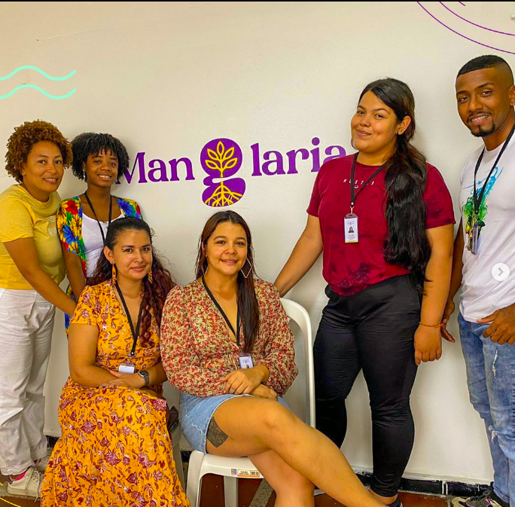
Es una iniciativa de la Corporación Manglaria. Nace de la idea de un nido como lugar seguro, cálido, acogedor y que brinda las condiciones óptimas para seguir el camino. En este sentido, se piensa como una red de cuidados para madres migrantes y familias de acogida en el territorio de Buenaventura.

Slide 6
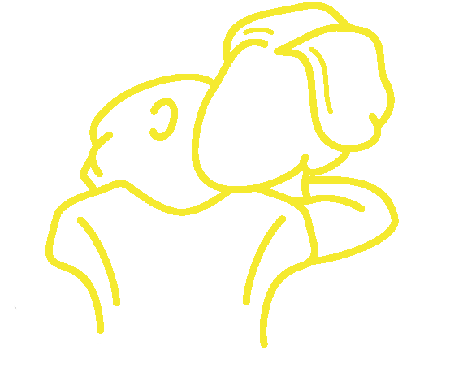
Desde Nidos, queríamos entender:
La voz de las personas que viven la migración

Slide 7
1
CONCEPTUALIZACIÓN DE LA MIGRACIÓN Y OTROS ELEMENTOS
2
DEFINICIÓN DE UN PROTOTIPO
3
CONVERSACIÓN CON LIDERESAS EN TERRITORIO Y MADRES MIGRANTES
4
DEFINICIÓN Y CREACIÓN DE UNA GUÍA METODOLÓGICA

Slide 8
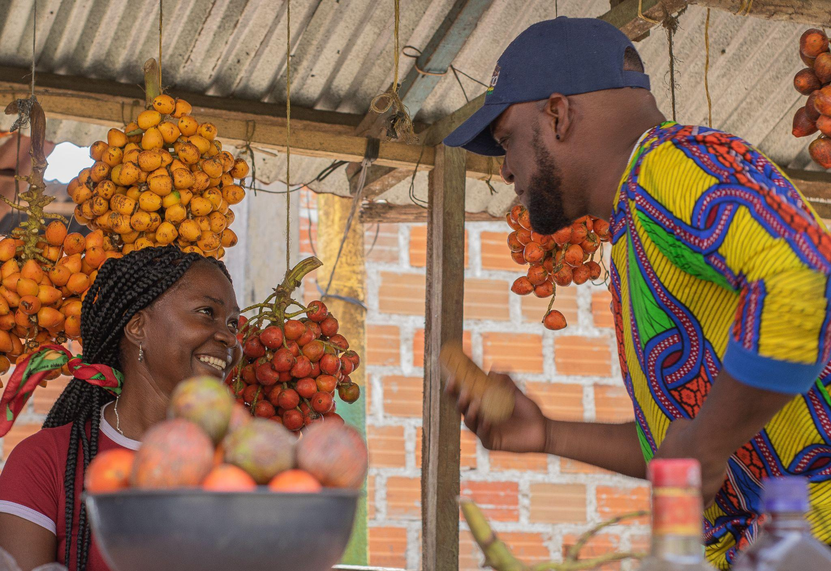
La guía de investigación

Slide 9
La metodología propuesta durante el laboratorio, está diseñada para poner el cuidado en el centro de la investigación, permitiendo identificar:
NECESIDADES INICIALES
RED DE CUIDADO COLECTIVO
Situación esperada
PRÁCTICAS INDIVIDUALES Y COLECTIVAS DE CUIDADO

Slide 10
Guía metodológica NIDOS
1
LO QUE NECESITAS SABER ANTES DE INVESTIGAR
LA METODOLOGÍA DE INVESTIGACIÓN
PASOS A SEGUIR POSTERIOR A LA APLICACIÓN
2
3
Click aquí para ver la guía

Slide 11
Aprendizajes del proceso y proyecto
Aperturar el contexto de migración a otras situaciones de movilidad humana.
Es importante entender por qué el territorio recibe personas y a la vez, es un territorio del que se están yendo constantemente.
La violencia basada en género genera desplazamiento forzado.
Importancia del trabajo en red.
Importancia de los liderazgos.
Las experiencias personales permiten desarrollar soluciones de impacto.

Slide 12
Pasos a seguir para el funcionamiento de NIDOS
Formación a formadores
Ejecución
Colectar las memorias
Análisis de la información
Divulgación de los resultados
1
2
3
Datos de contacto:
Yeicy Yurany Bonilla Grueso Gestora, Corporación Manglaria
Cel: 3134480019
Correo: Manglariapacifico@gmail.com
4
5

